Slide 1
Porque meu site caiu?
Um estudo sobre Efeito Slashdot
e Flash Crowd
Pedro Dupim
Riguel Góes
Thais Viana

Slide 2
Agenda
Descrição
Cenários
Não intencionais:
Intencionais: Ataques DDoS
Prevenção
Estudo de tráfego
Previsão de Demanda e Sazonalidade
Teste de Estresse
Prevenção a ataques DDoS
Perguntas
Stephen Fry
Torres gêmeas
AlgPedia

Slide 3
Descrição
O que é Efeito Slashdot?
O que é Flash Crowd?

Slide 4
Cenários

Slide 5
Não Intencionais
Lentidão na navegação
Pico de tráfego
Indisponibilidade do serviço

Slide 6
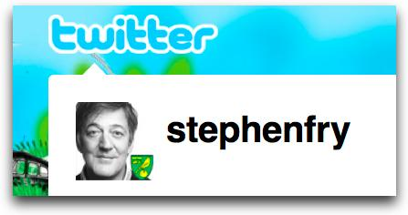
Não Intencionais
How Stephen Fry takes down entire websites with a single tweet

Slide 7
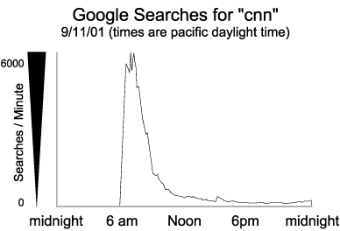
Não Intencionais
• Ataque às Torres Gêmeas

Slide 8
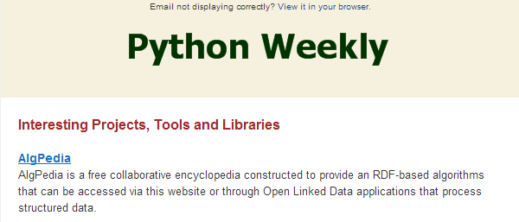
Não Intencionais
• Algpedia

Slide 9
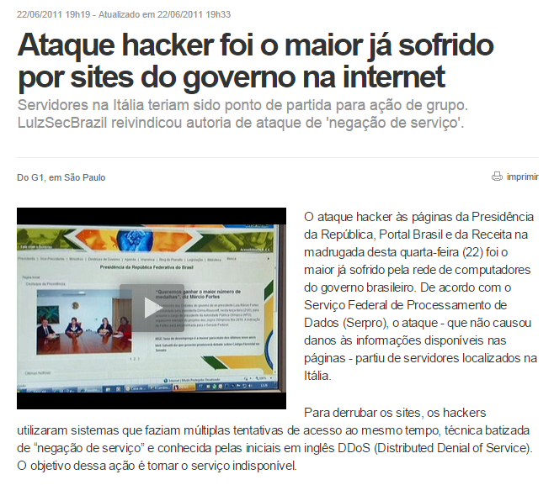
Intencionais: Ataque DDoS

Slide 10
Prevenção

Slide 11
Flash Crowd vs Ataque DDoS
Trabalhos Relacionados
 | Le,2007 | OIKONOMOU, 2009 | YU,2009 | Jung,2002 | Dantas,2013
Caracteriza ou Detecta DDoS | ✔ | ✔ | ✔ | ✔ | ✔
Caracteriza ou Detecta Flash Crowd/ Slashdot | ✔ | ✔ | ✔ | ✔ | ✔
Reduz Falso Positivo ou Falso Negativo |  |  |  |  | ✔
Utilizado o padrão de tráfego de rede |  |  |  | ✔ | ✔
Análise do Comportamento humano |  | ✔ |  |  | ✔
Uso de ferramentas de segurança |  |  |  |  | ✔
Característica de cliente (requisições, distribuição) | ✔ |  |  | ✔ | ✔

Slide 12
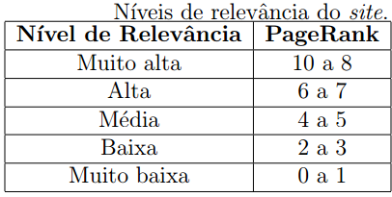
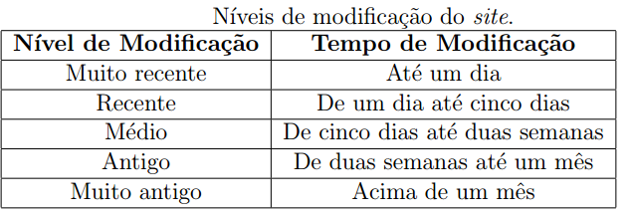
Flash Crowd vs Ataque DDoS
• Como diferenciar? Modelo de probabilidade

Slide 13
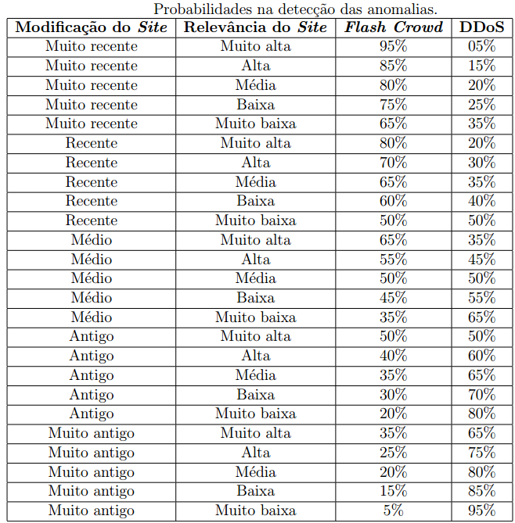
Flash Crowd vs Ataque DDoS

Slide 14
[Prevenção] Estudo de Tráfego
• Estudo de Tráfego

Slide 15
[Prevenção] Previsão de Demanda e Sazonalidade
Previsão de demanda
Benchmarking
Semanal
Mensal
Sazonalidade
Anual

Slide 16
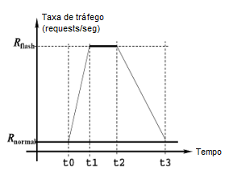
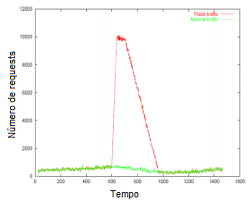
[Prevenção] Simulação
Tipos de Tráfego
Categorias | Tráfego não malicioso | Tráfego malicioso
Status da Rede | Congestionado | Congestionado
Status do Servidor | Sobrecarregado | Sobrecarregado
Resposta ao controle de tráfego | Reage | Não reage
Fonte de tráfego | Sobretudo web | Qualquer
Tamanho do fluxo de acessos | Vasto fluxo | Qualquer
Previsibilidade | Mais previsível | Inprevisível

Slide 17
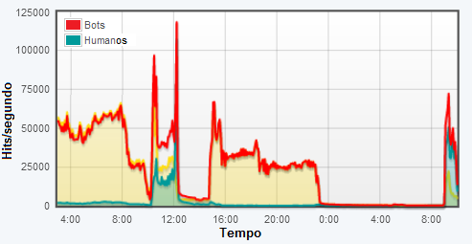
[Prevenção] Simulação (cont.)
Simulação de Ataques DDoS

Slide 18
Perguntas e Respostas
1. Qual a principal diferença entre efeito slashdot e flash crowd?
R: Flash crowd é caracterizado por aumento de acessos a websites populares provocado por algum grande evento. Enquanto no Slashdot, esse aumento é caracterizado por uma ou várias menções em feeds de notícias populares.
2. Cite três situações que podem causar aumento atípico no tráfego de um site ou serviço.
R: Casos de Slashdotting (ou Efeito Slashdot), Flash Crowd e ataques DoS.

Slide 19
Perguntas e Respostas (cont.)
3. No que consiste a sazonalidade e qual sua utilidade para a previsão de demanda de tráfego de um site?
R: O estudo da sazonalidade permite modelar o comportamento do tráfego em períodos atípicos, se comparados à média global. Através desta modelagem, é possível calcular uma previsão de demanda de tráfego para o site de forma a prever os picos de acesso nestes períodos atípicos.
4. No que consiste a simulação de ataques DDoS e qual sua utilidade?
R: Consiste na geração de tráfego com os atributos de um ataque DDoS. Esta simulação permite testar se o servidor é robusto o suficiente para suportar um ataque DDoS.

Slide 20
Perguntas e Respostas (cont.)
5. No que consiste a sazonalidade e qual sua utilidade para a previsão de demanda de tráfego de um site?
R: Consiste na geração de tráfego com os atributos de um ataque DDoS, que requer que as seguintes condição sejam atendidas. E esta simulação permite testar se o servidor é robusto o suficiente para suportar um ataque DDoS.

Slide 21
OBRIGADO!

